Slide 1
ما الذي تسمعه؟

Slide 2
مخرجات التعلم
يتوقع من التلميذ في نهاية الدرس أن:
يسمي العضو الذي يساعد على سماع الأصوات.
يميز الصوت القوي من الصوت الضعيف.
يحافظ على صحة الأذنين.

Slide 3
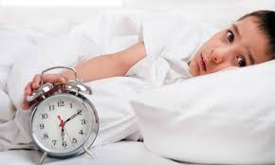
ما الذي أيقظ الطفل من نومه؟

Slide 4
ماهي الحاسة التي اعتمد عليها الطفل للاستيقاظ؟
حاسة الرؤية
حاسة الشم
حاسة التذوق
حاسة السمع
أسمع الأصوا ت بأذني

Slide 5
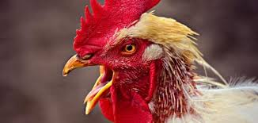
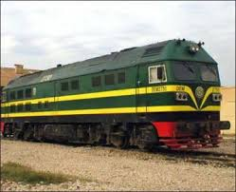
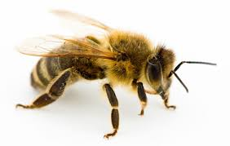
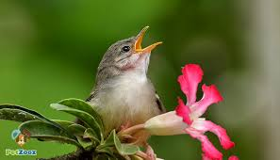
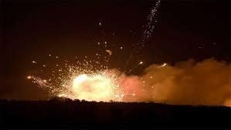
رتب الأصوات حسب قوتها

Slide 6
هل سماع الأصوات العالية جيد للأذن أم مضر؟
الأصوا ت العالية تضعف حاسة السمع وتؤذي الأذن

Slide 7
ضع صح أو خطأ أمام كل سلوك
أنظف أذني بأعواد التنظيف بإشراف والدتي.
أفحص أذني عند الطبيب بشكل دوري.
أدخل الأشياء القاسية بأذني.
أبتعد عن أماكن الضجيج.
أرفع صوت التلفاز.

